Slide 1

Les conflits dans une équipe
Comment la communication peut sauver ou détruire un projet
Présenté par : Ons Ajmi
Eya Naamene
Hamza Arfaoui

Slide 2

Plan de la présentation
Introduction
Définition du conflit
Les causes des conflits
Quand la communication détruit un projet
Quand la communication sauve un projet
Cas réel : développement d'une application
Technologie et communication d'équipe
Activité interactive Mentimeter
Points clés à retenir
Conclusion

Slide 3

Commençons notre exploration
Comprendre les dynamiques de conflit et de communication
Dans le monde complexe du travail d'équipe, comprendre comment les conflits émergent et comment une communication efficace peut les transformer est essentiel. Cette présentation vous guidera à travers ces dynamiques pour vous aider à bâtir des équipes plus fortes et des projets plus réussis.
3

Slide 4

Pourquoi cette présentation ?
Comprendre l'importance de la communication dans la dynamique des équipes.
Le travail en équipe est incontournable
Les conflits sont normaux et naturels
La communication est la clé
Elle peut sauver... ou détruire un projet
4

Slide 5

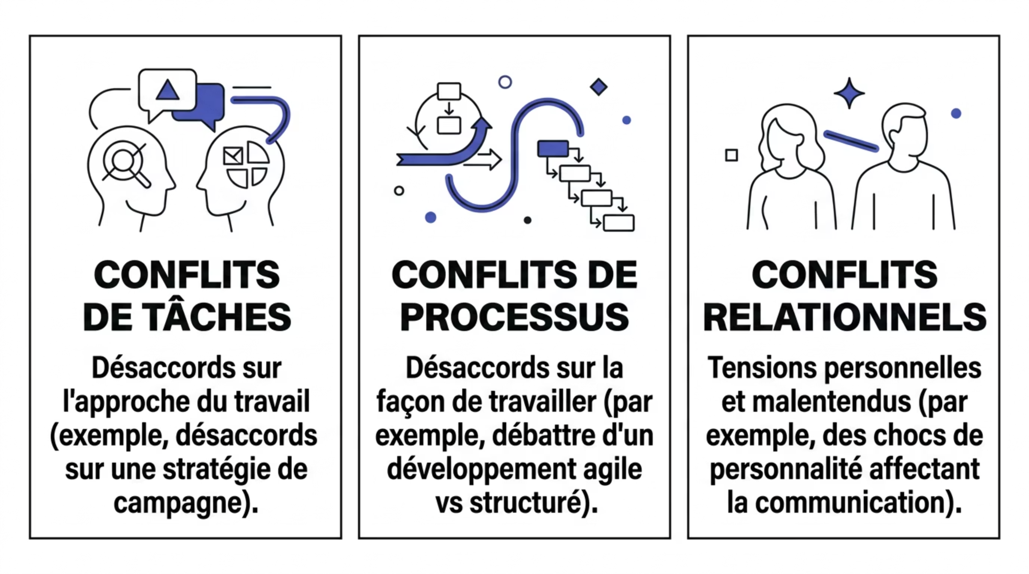

Qu'est-ce qu'un conflit ?
Un désaccord ou une tension entre deux ou plusieurs personnes ayant des objectifs, valeurs ou opinions différentes.
5

Slide 6

Les causes principales des conflits
Mauvaise communication
Manque d'écoute
Stress et délais
Des messages flous, incomplets ou mal interprétés créent rapidement des malentendus.
Quand les points de vue ne sont pas pris en compte, la frustration et l’incompréhension augmentent.
La pression des échéances réduit la patience et peut amplifier les tensions au sein de l’équipe.
Différences de personnalité
Manque d'organisation
Des styles de travail, valeurs ou approches différents peuvent provoquer des frottements naturels.
Une planification insuffisante ou des rôles mal définis entraînent des chevauchements et des oublis.
6

Slide 7


Quand la communication détruit un projet
ATTENTION
CONSÉQUENCES
Une communication dégradée peut rapidement fragiliser toute l'équipe.
Les tensions s'accumulent et le projet perd en efficacité.
Mauvaise communication
Conséquences
Communication agressive
Manque de respect
Retards et dépassements
Malentendus
Stress et démotivation
Ignorer les problèmes
Perte de confiance
Échec du projet
7

Slide 8

SUCCÈS
Quand la communication sauve un projet
Une communication saine transforme les efforts individuels en réussite collective.
Bonne communication
Effets positifs
Écoute active
Respect mutuel
Collaboration
Résolution constructive
Esprit d'équipe
Confiance établie
Productivité accrue
Meilleure dynamique d'équipe
Succès du projet
8

Slide 9

Cas réel : Développement d'une application
Alex et Jony, deux employés, travaillent sur un projet de développement d'application et sont en désaccord sur la technologie à utiliser.
❌ MAUVAISE COMMUNICATION
✓ BONNE COMMUNICATION
Conversation tendue
Conversation constructive
💬 Alex: "Ton idée est stupide, on fait comme je dis"
💬 Alex: "J'ai des préoccupations sur cette approche, parlons-en"
💬 Jony: "Tu ne m'écoutes jamais"
💬 Jony: "Je comprends, explique-moi tes raisons"
Tension
Retards du projet
Désintégration de l'équipe
Compromis
Meilleure solution trouvée
Succès du projet
Leçon apprise : La communication transforme les conflits en opportunités.
9

Slide 10

Technologie et communication d'équipe
La technologie améliore-t-elle ou complique-t-elle la communication ?
WhatsApp
Microsoft Teams
Zoom
Messagerie instantanée pour échanges rapides et informels.
Plateforme de collaboration intégrée avec chat, appels et partage de fichiers.
Conférences vidéo pour réunions virtuelles et interactions face-à-face.
Email
Réseaux Sociaux
Communication formelle pour le partage d'informations détaillées et importantes.
Partage informel et veille d'informations au sein de la communauté.
10

Slide 11

Points clés à retenir
Retenez les idées essentielles pour mieux gérer les conflits en équipe.
Les conflits sont normaux
La communication est essentielle
Ils font partie de la vie d’une équipe et peuvent devenir constructifs.
Écouter, clarifier et parler tôt évite l’escalade des tensions.
Le leadership compte
Le respect et l'écoute sont fondamentaux
Les leaders donnent le ton et créent un cadre de confiance.
Le travail d’équipe repose sur le respect mutuel et l’attention aux autres.
11

Slide 12

Conclusion
La bonne communication transforme les conflits en opportunités
Le succès d'une équipe dépend de la collaboration et du respect mutuel
"Seul on va plus vite, ensemble on va plus loin"
Communication claire
Esprit d'équipe
Succès durable
Écouter, clarifier et agir tôt pour éviter l'escalade.
Avancer ensemble avec confiance, respect et alignement.
Transformer les tensions en apprentissages et en progrès.
Comment allez-vous appliquer ces principes pour améliorer la communication dans vos propres équipes ?
12

Slide 13
Êtes-vous prêt pour le quiz ?
Préparez-vous à démontrer votre compréhension et à relever le défi !

Slide 14
Merci de votre attention

